Slide 1

모바일 SW 스튜디오
모바일 SW 스튜디오
The Walker
2013122079 김 훈
2016125060 이준희

Slide 2


Korea Aerospace
Univ.
목차
Korea
Aerospace
Univ.
01
Korea
Aerospace
Univ.
02
Korea
Aerospace
Univ.
03
콘티
시 나 리 오
Q & A
COPYRIGHT Ⓒ ALL RIGHT RESERVED BY PAPATAFACTORY

Slide 3

콘 티(continuity)

Slide 4
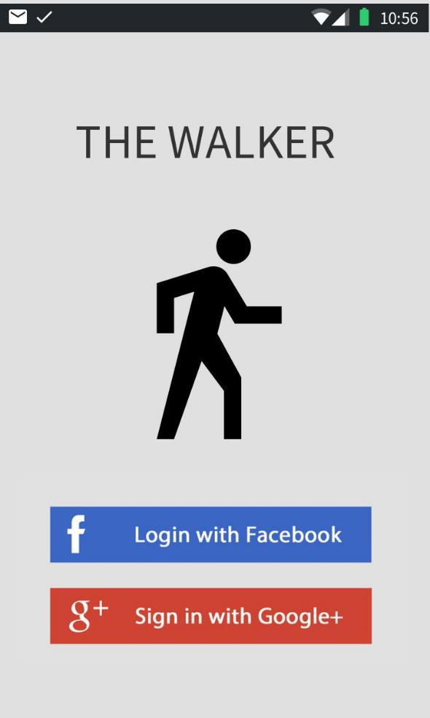
THE WALKER
WEB DESIGN
POWERPOINT
PROFESSIONAL

Slide 5
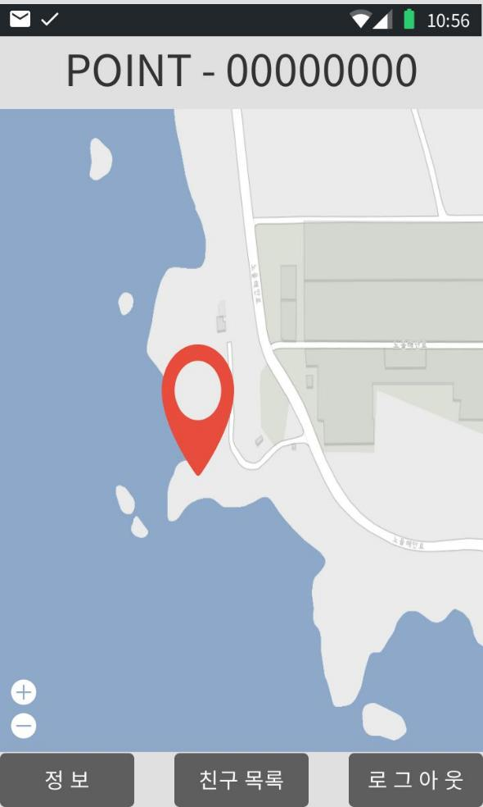
THE WALKER
WEB DESIGN
POWERPOINT
PROFESSIONAL

Slide 6
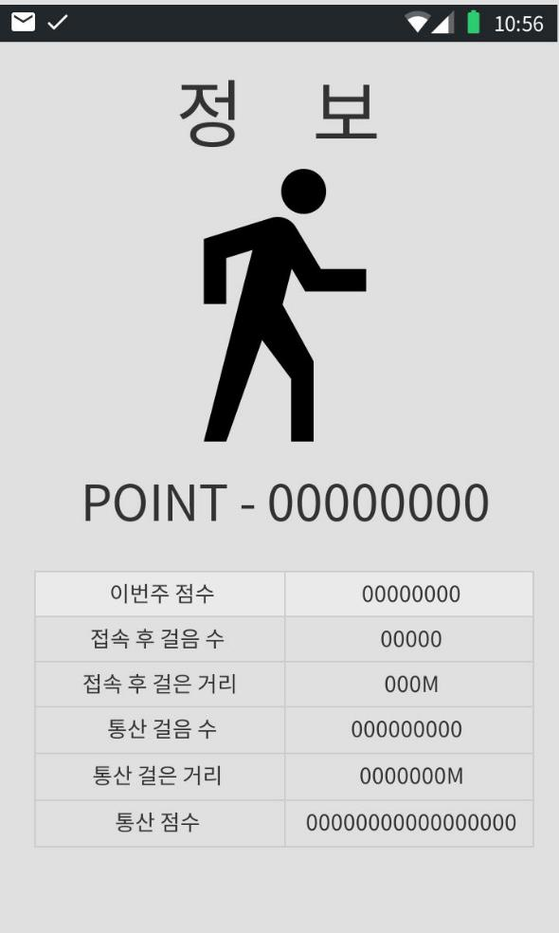
THE WALKER
WEB DESIGN
POWERPOINT
PROFESSIONAL

Slide 7
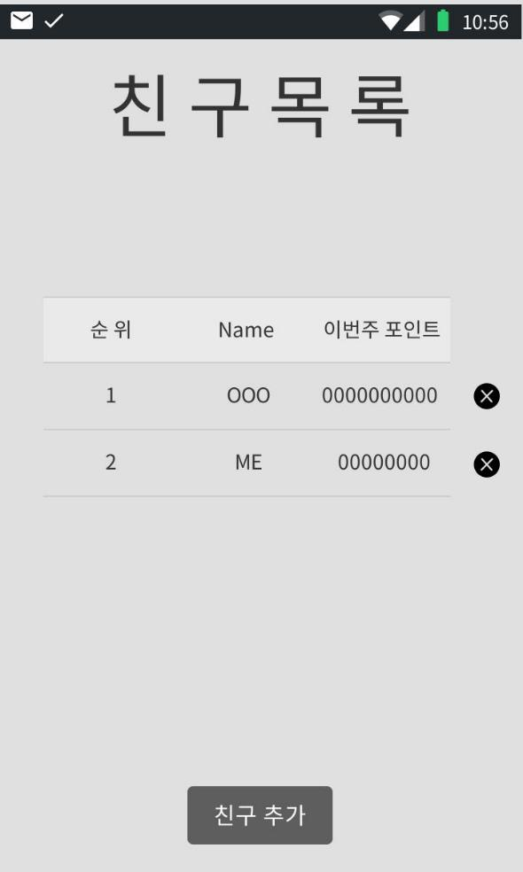
THE WALKER
WEB DESIGN
POWERPOINT
PROFESSIONAL

Slide 8
시 나 리 오
(Scenario)

Slide 9
Q & A

Slide 10
THE WALKER
감 사 합 니 다
WEB DESIGN
POWERPOINT
PROFESSIONAL

